Slide 1

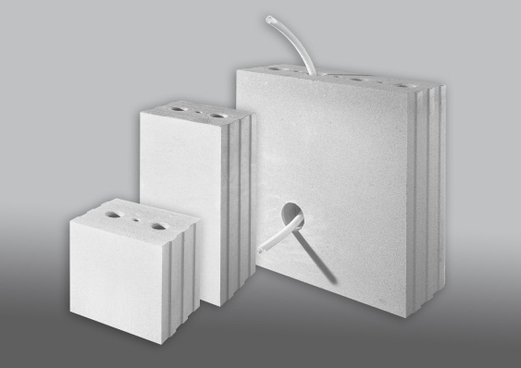
Koordinuj.cz
Aréna Technologie staveb
FS VUT Brno
Vápenopískové zdicí prvky
Ing. Jiří Kux
Koordinuj.cz / Aréna VUT Brno / Technologie staveb / 15.11.2018

Slide 2
Přednášející
Ing. Jiří Kux
jednatel
Společnost VAPIS stavební hmoty s.r.o.
Obsah:
stavebně fyzikální vlastnosti vápenopísku
užití, výpočty, aplikace
zdicí vápenopískové systémy (ruční zdění / QUADRO + QUADRO E)
Stránka 2
Vápenopískové zdicí prvky VAPIS

Slide 3
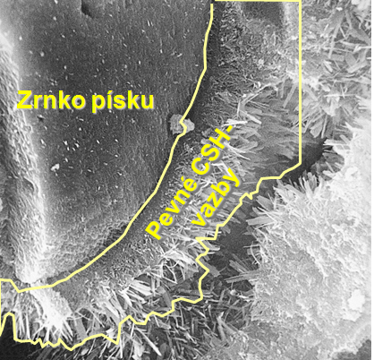
Co to je vápenopískový zdicí prvek?
Masivní anorganický zdící materiál
-
Pevné CSH vazby mezi Si a Ca
Reakce
CaO + H₂O
za přítomnosti SiO₂
Tlak + pára
Napodobuje přírodní vzor - pískovec
Stránka 3
Vápenopískové zdicí prvky VAPIS

Slide 4

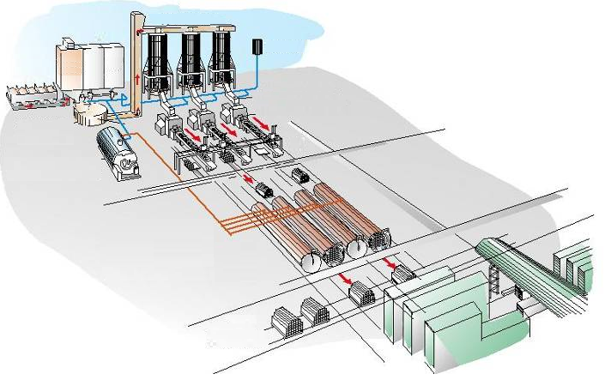
Výroba
2.Reaktory
Vápno
Písek
Voda
87-92%
písek
3-5%
voda
5-8% nehašené vápno
3.Lisování
1.Míchání
Výroba páry
4.Tvrzení v autoklávech
5.Balení, expedice
Stránka 4
Vápenopískové zdicí prvky VAPIS

Slide 5
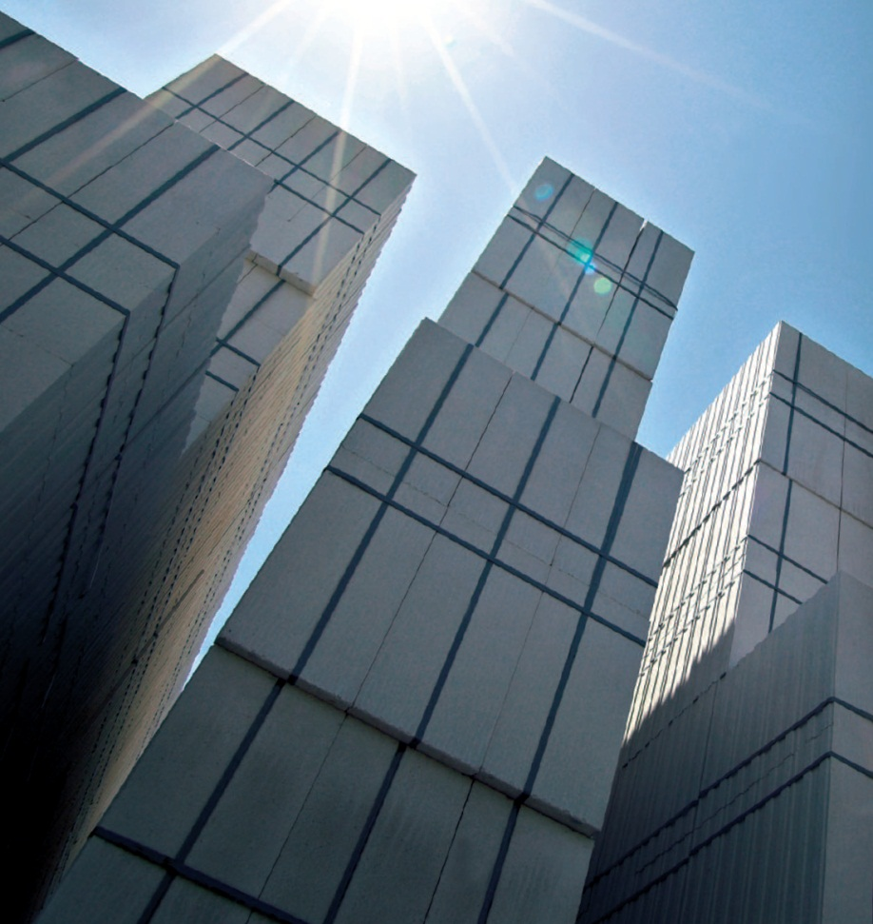
Výsledek?
Vzor převzatý z přírody (vápenec)
Horká parní atmosféra narušuje oxid křemičitý
na povrchu zrn
Oxid křemičitý tvoří
s hydroxidem vápenatým krystalické CSH-vazby
Obě látky krystalizují na
povrchu zrn a pevně je tím spojují
Vzniká pevná struktura – vápenopískový zdicí prvek
Normová základna:
ČSN EN 771-2:2011
Stránka 5
Vápenopískové zdicí prvky VAPIS

Slide 6
Vzniká tak materiál, který…
má vysokou pevnost a únosnost, pevnost v tlaku až 30 MPa, f_{k} až 14 MPa
(již tloušťka 11,5 cm splňuje parametry nosné zdi)
má vysoké zvukově izolační vlastnosti
(při tl.24 cm vážená stavební neprůzvučnost R´w = 56 dB)
výjimečné tepelně akumulační vlastnosti
(17,5 cm VAPIS QUADRO = 36,5 cm červená pálená cihla)
splňuje nejvyšší požadavky na požární odolnost
(11,5 cm VAPIS QUADRO = F-90)
je objemově / rozměrově stálý a přesný
je ekologicky šetrný při výrobě, použití i při ukončení životnosti
nemá dobré tepelně izolační vlastnosti – tepelnou ochranu je nutné svěřit
materiálům, které to umějí efektivněji než jednovrstvé zdící materiály
Stránka 6
Vápenopískové zdicí prvky VAPIS

Slide 7
Filozofie materiálu
základní stavebně technické požadavky na stavby
jsou dány buď předpisy (normy) nebo / a potřebami investora:
    Statika
    Tepelná ochrana
    Protihluková ochrana
    Požární odolnost
Tyto požadavky stále rostou
Jednovrstvé zdicí materiály vyhovují všem aktuálním, velmi vysokým požadavkům současně jen velmi obtížně
Nutné jsou a prosazují se vícevrstvé konstrukce
Stránka 7
Vápenopískové zdicí prvky VAPIS

Slide 8
Filozofie materiálu
Z důvodu špatných tepelně izolačních vlastností se vápenopískové zdicí prvky cíleně zříkají tepelně izolační funkce a svěřují ji „specialistům“ – fasádním zateplovacím systémům. To umožňuje soustředit se ve fázi plánování stavby na přednosti vápenopískových zdicích prvků.
Díky svým vysokým
pevnostem a únosnosti
(již tloušťka 11,5 cm splňuje parametry nosné zdi)
výjimečným tepelně akumulačním vlastnostem
(17,5 cm zdivo VAPIS = 36,5 cm pálená cihla)
zvukově izolačním vlastnostem
(např. 20,0 cm VAPIS tř. objemové hmotnosti 2,0
= splnění požadavku na mezibytové stěny R‘w = 53dB)
požární odolnosti
(např. 11,5 cm zdiva VAPIS = F-90)
rozměrové přesnosti a stálosti,
Stránka 8
Vápenopískové zdicí prvky VAPIS

Slide 9
Filozofie materiálu
při svěření tepelně ochranné funkce vnější obvodové zdi patřičnému tepelnému izolantu, umožňují vápenopískové zdicí prvky investorovi získat:
Subtilní nosnou konstrukci a tím
užitnou plochu nebo plochu ke komerčnímu zhodnocení navíc
úspory materiálů a nákladů
(malta, omítky, čas výstavby)
energeticky úspornou konstrukci prostou tepelných mostů
(fungující po celý rok)
bezvadný objekt z hlediska kvality života v něm
(stabilní mikroklima, ochrana před hlukem vně i uvnitř objektu)
zachování a zhodnocení hodnot vložených do objektu
(objekt bude fungovat stejně i před skončením své životnosti)
Stránka 9
Vápenopískové zdicí prvky VAPIS

Slide 10
Filozofie materiálu
Jak je to možné?
Stránka 10
Vápenopískové zdicí prvky VAPIS

Slide 11
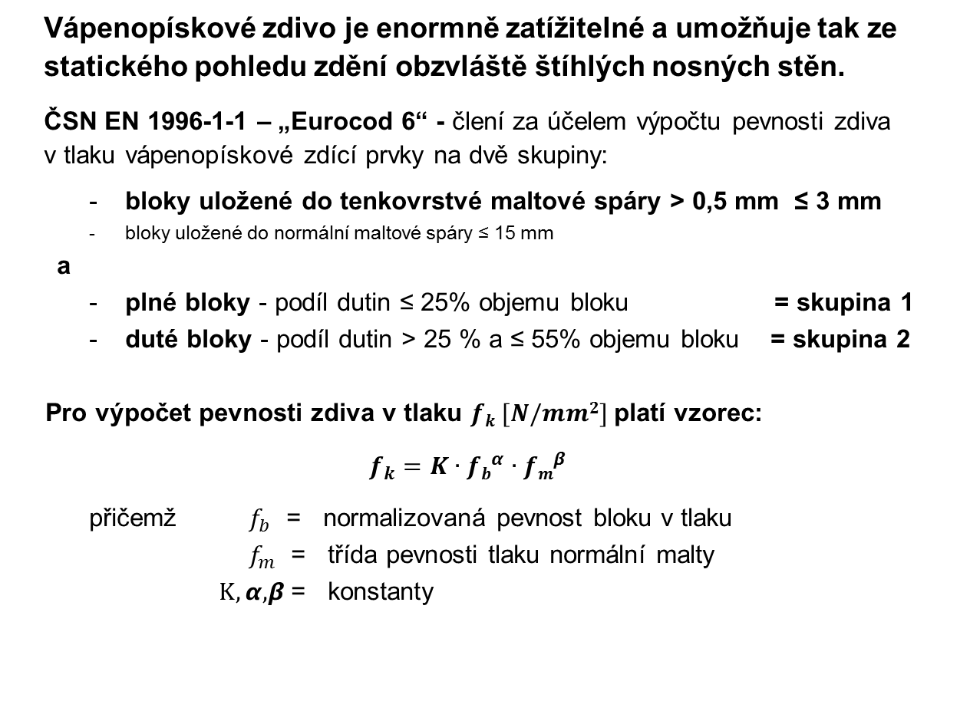
Statika
Vápenopískové zdivo je enormně zatížitelné a umožňuje tak ze statického pohledu zdění obzvláště štíhlých nosných stěn.
ČSN EN 1996-1-1 – „Eurocod 6“ - člení za účelem výpočtu pevnosti zdiva
v tlaku vápenopískové zdící prvky na dvě skupiny:
bloky uložené do tenkovrstvé maltové spáry > 0,5 mm ≤ 3 mm
bloky uložené do normální maltové spáry ≤ 15 mm
a
plné bloky - podíl dutin ≤ 25% objemu bloku = skupina 1
duté bloky - podíl dutin > 25 % a ≤ 55% objemu bloku = skupina 2
Pro výpočet pevnosti zdiva v tlaku $fk [N/mm2]$platí vzorec:
$$f_{k}=K∙{fb}^{α}∙{fm}^{β}$$
přičemž $f_{b}$ = normalizovaná pevnost bloku v tlaku
$f_{m}$ = třída pevnosti tlaku normální malty
$K,\text{α}\text{,}\text{β}$ = konstanty
Stránka 11
Vápenopískové zdicí prvky VAPIS

Slide 12
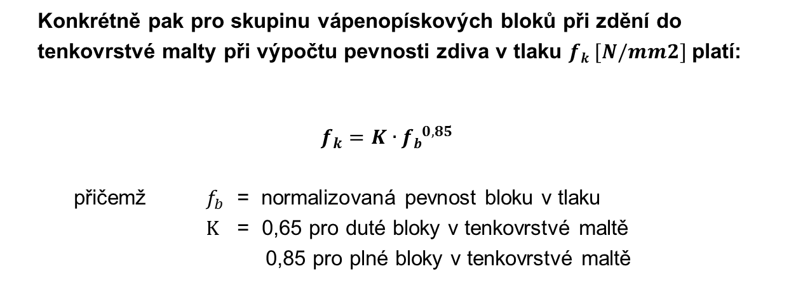
Statika
Konkrétně pak pro skupinu vápenopískových bloků při zdění do tenkovrstvé malty při výpočtu pevnosti zdiva v tlaku $fk [N/mm2]$platí:
$$f_{k}=K∙{fb}^{0,85}$$
přičemž $f_{b}$ = normalizovaná pevnost bloku v tlaku
$K$ = 0,65 pro duté bloky v tenkovrstvé maltě
0,85 pro plné bloky v tenkovrstvé maltě
Stránka 12
Vápenopískové zdicí prvky VAPIS

Slide 13
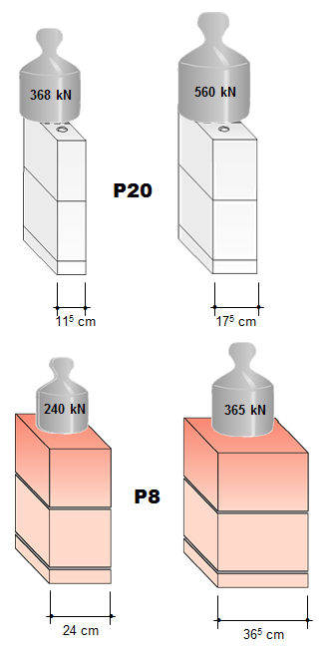
Statika
Konkrétně to znamená zisky užitné plochy až 7%:
Stránka 13
Vápenopískové zdicí prvky VAPIS

Slide 14
Statika
Eurocode 6
(definuje výpočet pevnosti zdiva):
Pevnost zdiva v tlaku f_{k}:
duté bloky 6,2 až 9,2 Mpa
plné bloky 7,8 až 14,2 Mpa
Stránka 14
Vápenopískové zdicí prvky VAPIS

Slide 15
Tepelná ochrana
Směrnice EP a Rady č. 2010/31/EU „O energetické náročnosti budov“ z 19.5.2010 mimo jiné stanovuje:
od 31.12.2018 všechny nové budovy vlastněné a využívané státní mocí mají mít téměř nulovou spotřebu energií
od 31.12.2020 všechny nové budovy mají mít téměř nulovou spotřebu
Za tímto účelem m. j.
stanoví postupy, kontrolní mechanizmy, systémy pobídek atd.
zavádí Certifikát energetické náročnosti objektu („energetický štítek “), a obecné principy jeho výpočtu (Příloha 3)
povinuje členské státy EU k zavedení směrnice do legislativní praxe
Stránka 15
Vápenopískové zdicí prvky VAPIS

Slide 16
Tepelná ochrana
V České republice:
Řada norem, např.:
ČSN EN 15127 - Energetická náročnost budov – Metody pro vyjádření energetické náročnosti budov (73 0324)
ČSN EN ISO 13790 - Energetická náročnost budov – Výpočet spotřeby energie na vytápění a chlazení (73 0317)
ČSN 73 0540-1 Tepelná ochrana budov – Terminologie
ČSN 73 0540-2 Tepelná ochrana budov – Požadavky
ČSN 73 0540-3 Tepelná ochrana budov – Návrhové hodnoty veličin
ČSN 73 0540-4 Tepelná ochrana budov – Výpočtové metody
ČSN EN ISO 10211 – Tepelné mosty ve stavebních konstrukcích..(73 0551)
ČSN EN ISO 13788 – Tepelně vlhkostní chování stavebních dílců…
(Kondenzace uvnitř konstrukce - 73 0544)
… a další
Stránka 16
Vápenopískové zdicí prvky VAPIS

Slide 17
Tepelná ochrana
V létě pak:
ČSN EN ISO 13790 - Energetická náročnost budov – Výpočet spotřeby energie na vytápění a chlazení (73 0317)
ČSN EN ISO 13791 - Tepelné chování budov – Výpočet vnitřních teplot v létě v místnosti bez strojního chlazení – Základní kritéria pro validační postupy (73 0318)
ČSN EN ISO 13792 - Tepelné chování budov – Výpočet vnitřních teplot v létě v místnosti bez strojního chlazení – Zjednodušené metody (73 0320)
… a další
Stránka 17
Vápenopískové zdicí prvky VAPIS

Slide 18
Tepelná ochrana – výpočet
Součinitel tepelné vodivosti λ [ W/(m.K) ]
Součinitel tepelné vodivosti materiálu λ udává, kolik tepla proteče za časovou jednotku vrstvou o ploše 1m², širokou 1m, při teplotním rozdílu na obou vnějších stranách vrstvy 1 K
Jeho hodnota závisí od teploty, hustoty, vlhkosti a struktury zkoumaného materiálu. Ve stavebnictví je udávána pomocí konstanty pro předem definované podmínky
Čím nižší hodnota, tím lépe materiál izoluje
Pro vápenopískové prvky možno použít následující hodnoty λ_{10,dry} [ W/(m.K) ]:
(Norma ČSN EN 1745 Zdivo a výrobky pro zdivo - Metody stanovení návrhových tepelných hodnot)
Objemová hmotnost Součinitel tepelné vodivosti
P = 50% / P = 90%
1.200 kg/m³ ……………. 0,30 / 0,36
1.400 kg/m³ ……………. 0,40 / 0,46
1.600 kg/m³ ……………. 0,55 / 0,61
1.800 kg/m³ ……………. 0,75 / 0,81
2.000 kg/m³ ……………. 0,98 / 1,05
Stránka 18
Vápenopískové zdicí prvky VAPIS

Slide 19
Tepelná ochrana – výpočet
Součinitel prostupu tepla U [ W / (m².K) ]
Udává, jak velký je prostup tepla ve Wattech na 1m³ materiálu, když teplotní rozdíl činí na obou vnějších stranách materiálu 1 K.
Jeho hodnota závisí od součinitele tepelné vodivosti materiálu vztaženého k síle vrstvy materiálu = λ / d
Čím nižší hodnota, tím lépe konstrukce „izoluje“
ČSN 73 0540-2 Tepelná ochrana budov – Požadavky:
Minimální normou požadovaná hodnota U konstrukce = 0,30 W/(m².K)
Normou doporučená hodnota U konstrukce = 0,25 W/(m².K)
Dříve se užívala jeho převrácená hodnota - Tepelný odpor R = d / λ
Stránka 19
Vápenopískové zdicí prvky VAPIS

Slide 20
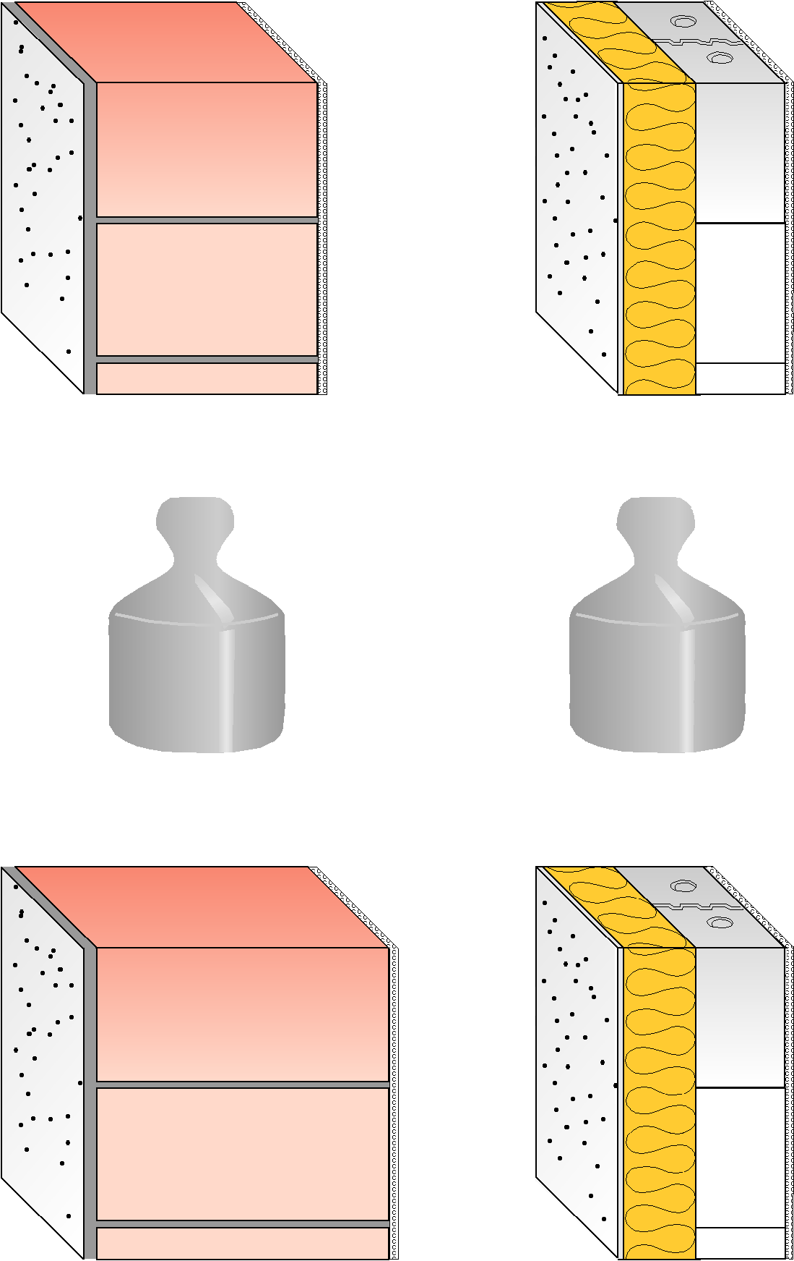
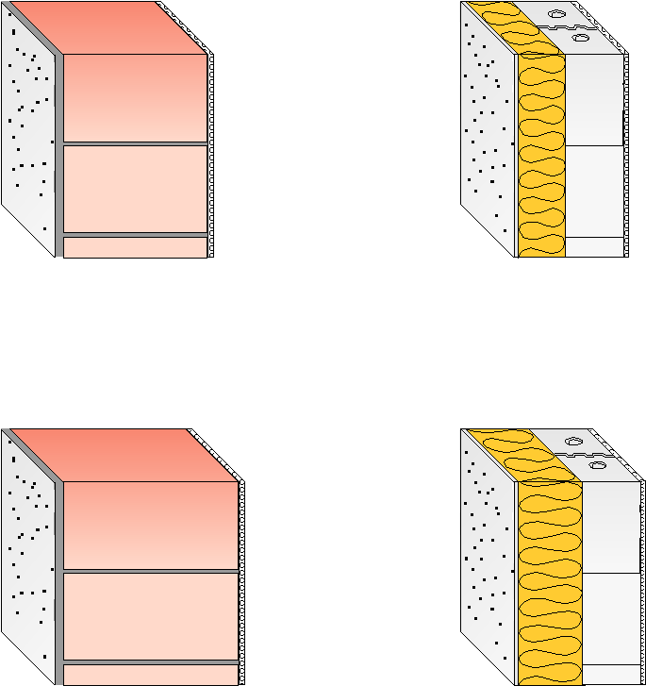
Tepelná ochrana
Jednovrstvé zdivo:
Superizolační pálená cihla 44 cm
2x omítka 2 cm
celk. tloušťka 47,5 cm
U = 0,26 W/(m².K)
Dvouvrstvé zdivo:
VAPIS 6DF = 17,5 cm
izolace EPS 14 cm, omítka 2x 1cm
celk. tloušťka 33,5 cm
U = 0,24 W/(m².K)
Součinitel prostupu tepla U konstrukce [W/(m².K)]
norma požadavek = 0,30 norma doporučení = 0,25
Stránka 20
Vápenopískové zdicí prvky VAPIS

Slide 21
Tepelná ochrana – příklady
- tl. zdiva 24,0 cm; dutý blok, objemová hmotnost 1,4 kg/dm3
- EPS tl. 14 cm
VAPIS 8DF (240)
TOH 1,4
- tl. zdiva 24,0 cm; dutý blok, objemová hmotnost 1,4 kg/dm3
- EPS tl. 30 cm
VAPIS 8DF (240)
TOH 1,4;
Stránka 21
Vápenopískové zdicí prvky VAPIS

Slide 22
Tepelná akumulace
Tepelnou akumulaci obvodové stěny a její vliv na vnitřní teplotní stabilitu lze vyjádřit pomocí
tepelné kapacity C, resp. její poměrné části vztažené na jednotku plochy stěny (plošné tepelné
kapacity). Tepelná kapacita je množství tepla, které stěna pohltí nebo vydá při ohřátí resp.
ochlazení o jeden °C (nebo jeden Kelvin, K).
C = c . ρ . d, kde c = měrná tepelná kapacita (1 000 J/kg.K)
ρ = objemová hmotnost (2 000 kg/m3)
d = tloušťka stěny
C _{VAPIS} (30cm) = 600 kJ/m³.K
C _{VAPIS} (24cm) = 480 kJ/m³.K
C _{VAPIS} (17,5 cm) = 350 kJ/m³.K
Stránka 22
Vápenopískové zdicí prvky VAPIS

Slide 23
Tepelná akumulace
Tepelnou akumulaci lze rovněž vyjádřit pomocí tzv. tepelné jímavosti b, což je schopnost
materiálu přijímat teplo:
b = λ . ρ . c kde λ = součinitel tepelné vodivosti (1,1 W/m.K)
ρ = objemová hmotnost (2 000 kg/m3)
c = měrná tepelná kapacita (1 000 J/kg.K)
b _{VAPIS} = 2 200 kW².s.m⁻⁴.K⁻²
Čím větší je hodnota tepelné jímavosti, tím lepší je schopnost materiálu akumulovat teplo.
Zjednodušeně ji lze považovat za parametr, který nás informuje o vlastnosti materiálu způsobující
zpomalení vychládání objektu při topné přestávce (byť jen půl hodiny) v zimě, a naopak o ohřívání
objektu vlivem venkovních zdrojů tepla v létě.
Vysoká tepelná vodivost u vápenopískových cihel se tak stává v kombinaci s kvalitní tepelnou
izolací výhodou, protože zajišťuje celoročně příjemné klima v objektu, je to důležitá vlastnost u
pasivních domů.
Toto je způsobeno masivním, robustním charakterem vápenopískových cihel, vyjádřeným jejich
vysokou objemovou hmotností (ve srovnání např. s pálenou cihlou nebo pórobetonem). Z toho
vyplývají slabé tepelně izolační vlastnosti, dané i faktem vysoké tepelné jímavosti, kdy se
vápenopísková cihla stává materiálem tepelně průchozím a pro zamezení tepelných ztrát je nutné
zdivo z vápenopískových cihel zateplovat. To na druhou stranu vápenopískové cihle umožňuje
soustředit se na vlastnosti statické, zvukově izolační, požárně-bezpečnostní, to vše při snížení
tloušťky zdiva, zatímco funkce tepelně izolační je zde přenechána tepelnému izolantu.
Stránka 23
Vápenopískové zdicí prvky VAPIS

Slide 24
Faktor difuzního odporu 𝞵
Faktor difuzního odporu 𝞵 vyjadřuje, kolikanásobně je difuzní odpor vrstvy materiálu vyšší než difuzní odpor vzduchové vrstvy při stejné tloušťce za stejných podmínek.
Pro porovnání difuzních odporů různých konstrukcí je nutné násobit 𝞵 tloušťkou uvažované vrstvy v m.
Difuzní chování je rozdílné, zda nastane kondenzace uvnitř stavebního prvku (nižší hodnota) nebo nastane vně prvku (vyšší hodnota, perioda vysychání).
Pro vápenopískové zdící prvky se používají návrhové hodnoty:
objemová hmotnost materiálu < 1.400 kg/m³ => 𝞵 = 5 / 10
(většinou duté bloky)
objemová hmotnost materiálu ≥ 1.400 kg/m³ => 𝞵 = 15 / 25
(některé duté bloky a všechny plné bloky)
(Norma ČSN EN 1745 Zdivo a výrobky pro zdivo – Metody stanovení
návrhových tepelných hodnot)
Stránka 24
Vápenopískové zdicí prvky VAPIS

Slide 25
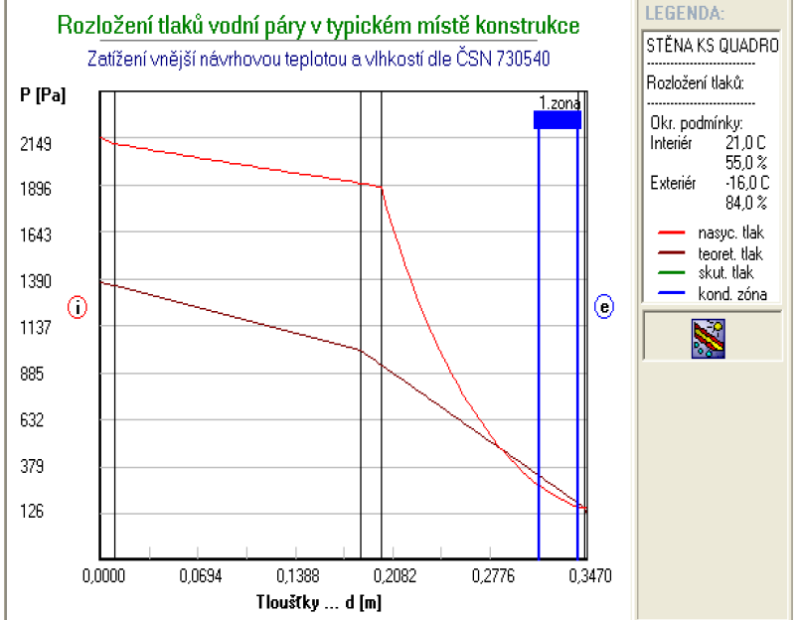
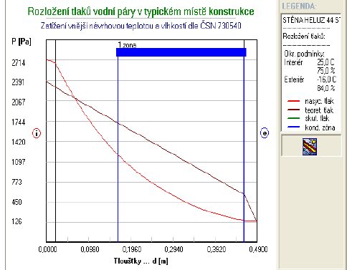
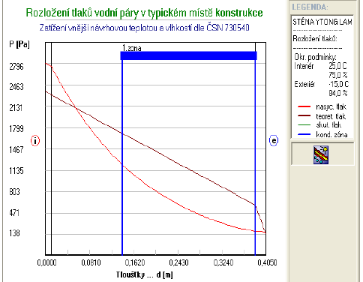
Tepelná ochrana – difuse
VAPIS QUADRO E (175)
Superizolační pálená cihla
Porobeton λ
Stránka 25
Vápenopískové zdicí prvky VAPIS

Slide 26
Tepelná ochrana – kontaktní zateplení
(ETICS)
Lepící malta
Tepelně-izolační vrstva
Armovací malta s tkaninou
Vnější omítka
Vnitřní 1-vrstvá omítka
Vápenopískové zdivo
Volitelné tepelně izolační vlastnosti
Konstrukce prostá tepelných mostů
Vysoká tepelná akumulace
Zkrácení topné sezony, úspora nákladů na topení
Stabilní klima v objektu
V létě významná ochrana před horkem a přehřátím konstrukce
Stránka 26
Vápenopískové zdicí prvky VAPIS

Slide 27


Tepelná ochrana
Výhody vrstvených konstrukcí:
menší tloušťka stěny při stejných tepelně-
izolačních vlastnostech celé konstrukce
splňuje též požadavky, které již nemůže
jednovrstvá konstrukce dosáhnout (hodnota U)
konstrukce je prostá tepelných mostů, včetně
překladů, stropů a věnců
dostatečná tloušťka izolace zcela eliminuje
tvorbu rosného bodu na rozhraní zdivo / izolace
výborná tepelná akumulace (objekt nevychladne)
Stránka 27
Vápenopískové zdicí prvky VAPIS

Slide 28
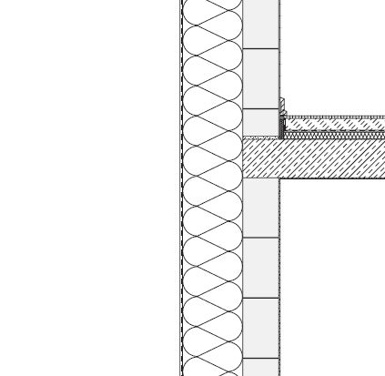
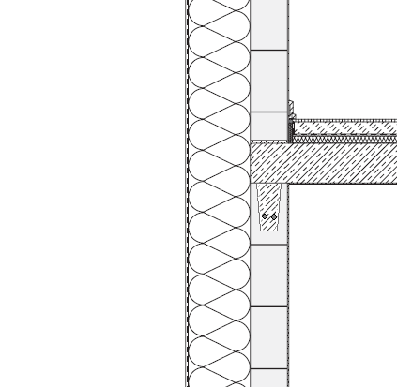
Konstrukce prostá tepelných mostů: stropy, věnce
Nepřerušená izolace po celé ploše fasády izoluje jiné materiály ve zdivu identicky jako hlavní materiál zdiva, proto nejsou nutná doplňková izolující opatření v oblasti betonových prvků jako stropy, překlady, věnce apod.
Stránka 28
Vápenopískové zdicí prvky VAPIS

Slide 29
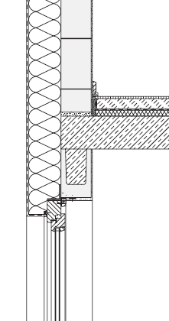
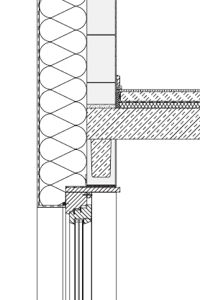
Konstrukce prostá tepelných mostů: nadpraží, překlady, věnec
Detail kotvení okenního rámu do izolace – nerezové kotvy
Detail kotvení okenního rámu do izolace – „dřevěný kastlík“
Stránka 29
Vápenopískové zdicí prvky VAPIS

Slide 30
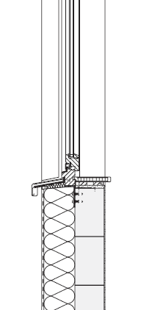
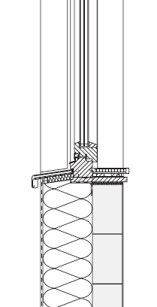
Konstrukce prostá tepelných mostů: parapety
Detail kotvení okeního rámu do izolace – nerezové kotvy
Detail kotvení okeního rámu do izolace – „dřevěný kastlík“
Stránka 30
Vápenopískové zdicí prvky VAPIS

Slide 31
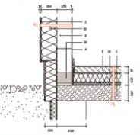
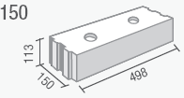
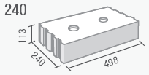
Tepelná ochrana –
IZO vyrovnávací blok
slouží k zamezení průchodu tepla zdivem do základu
třída pevnosti v tlaku 20 N/mm²
třída objemové hmotnosti 1.200 kg/m³
součinitel tepelné vodivosti λ = 0,30 W/m.K
výška 11,3 cm, délka 49,8 cm
pero-drážka na styčných spárách – netřeba maltovat
pro všechny tloušťky zdiva
Stránka 31
Vápenopískové zdicí prvky VAPIS

Slide 32
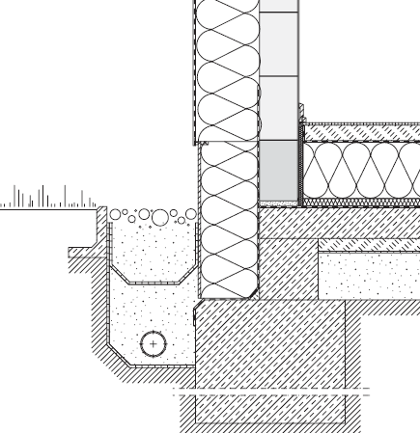
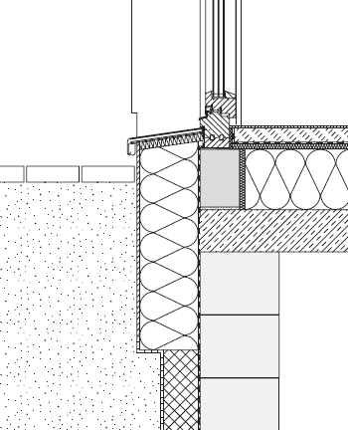
Tepelná ochrana –
IZO vyrovnávací blok
Detail:
IZO blok v základu zdi
Detail:
IZO blok v dveřním parapetu
Stránka 32
Vápenopískové zdicí prvky VAPIS
Stránka 32
Vápenopískové zdicí prvky VAPIS

Slide 33
Tepelná ochrana – léto
Teplotní situace uvnitř objektu v létě závisí od:
momentálního vnějšího klima (teploty)
slunečního svitu dovnitř objektu
velikosti, orientace a sklonu okenních ploch a schopnosti skla propouštět teplo a svit
chování se obyvatel objektu a větrání
schopnosti prostoru akumulovat teplo
tepelné ochrany venkovních stavebních komponentů (konstrukce)
Zde nabízí vně izolovaná zeď z vápenopískových prvků jasné výhody. Vysoká objemová hmotnost definuje masu materiálu, která se pozitivně odráží v tepelné pohodě v objektu.
Na základě výrazně vyšší akumulační hmoty dochází v objektech masivního charakteru k výrazně nižšímu výskytu přehřívání než u lehkých staveb.
Zde rovněž výrazně pomáhají v akumulaci tepla i vnitřní příčky z vápenopískových prvků, neboť zvyšují akumulační masu a otupují teplotní extrémy.
Nejdůležitějším prvkem efektivní ochrany před horkem ale vždy zůstává cílené omezení přímého slunečního svitu do objektu.
Stránka 33
Vápenopískové zdicí prvky VAPIS

Slide 34
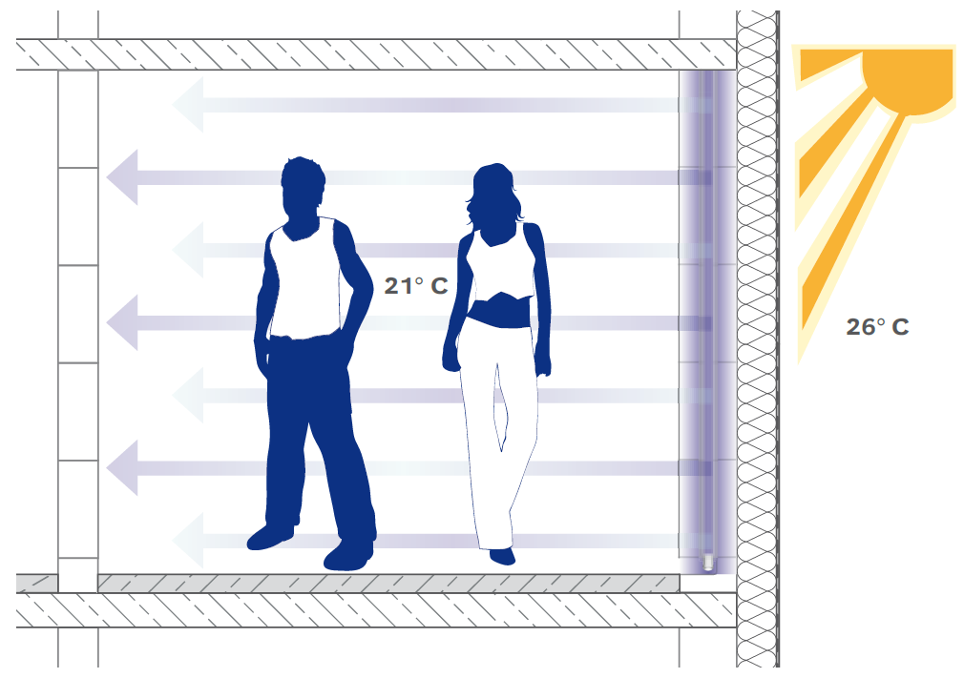
Tepelná ochrana – léto
Tepelná izolace v létě zabraňuje:
ohřívání zdiva zvenku;
přehřívání konstrukce;
průchodu tepla zvenku do interiéru.
Masivní vápenopískové zdivo v létě:
v teplejší části dne odnímá teplo
z vnitřku stavby a ochlazuje jej tak;
v chladnější části dne předává
nahromaděné teplo zpět do
interiéru a temperuje jej tak;
zabrání-li se nežádoucímu ohřevu
interiéru (např. slunečním svitem);
udrží vápenopískové zdivo
konstantní teplotu po celý den.
Důležitou roli tak sehrává zastínění objektu
venkovní rolety, žaluzie, slunolamy, vegetace apod.
Stránka 34
Vápenopískové zdicí prvky VAPIS

Slide 35
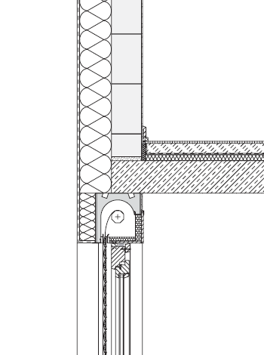
Tepelná ochrana – detail zastínění
konstrukce prostá tepelných mostů
samonosný roletový kastlík
Stránka 35
Vápenopískové zdicí prvky VAPIS

Slide 36
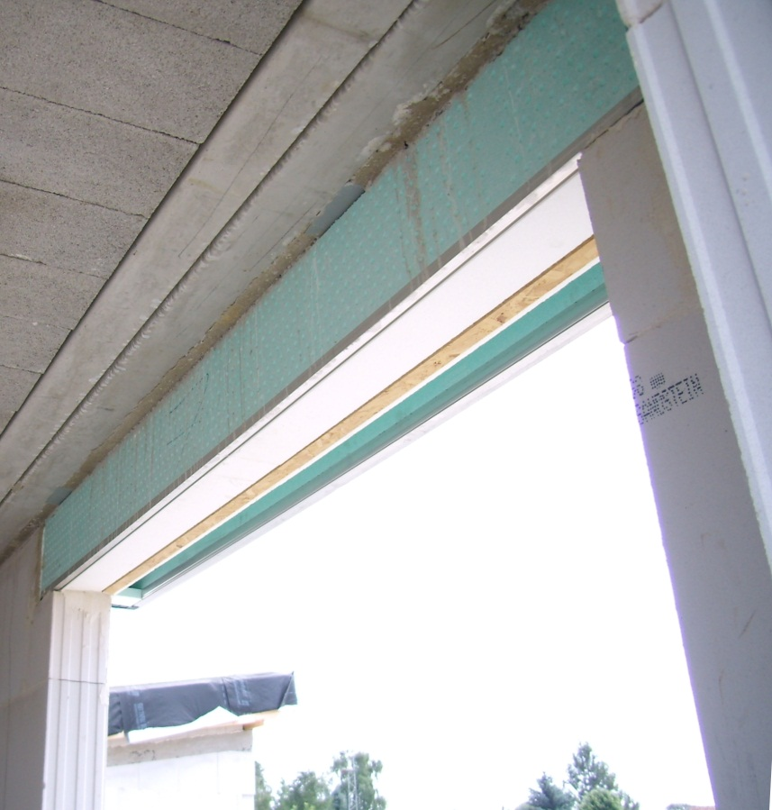
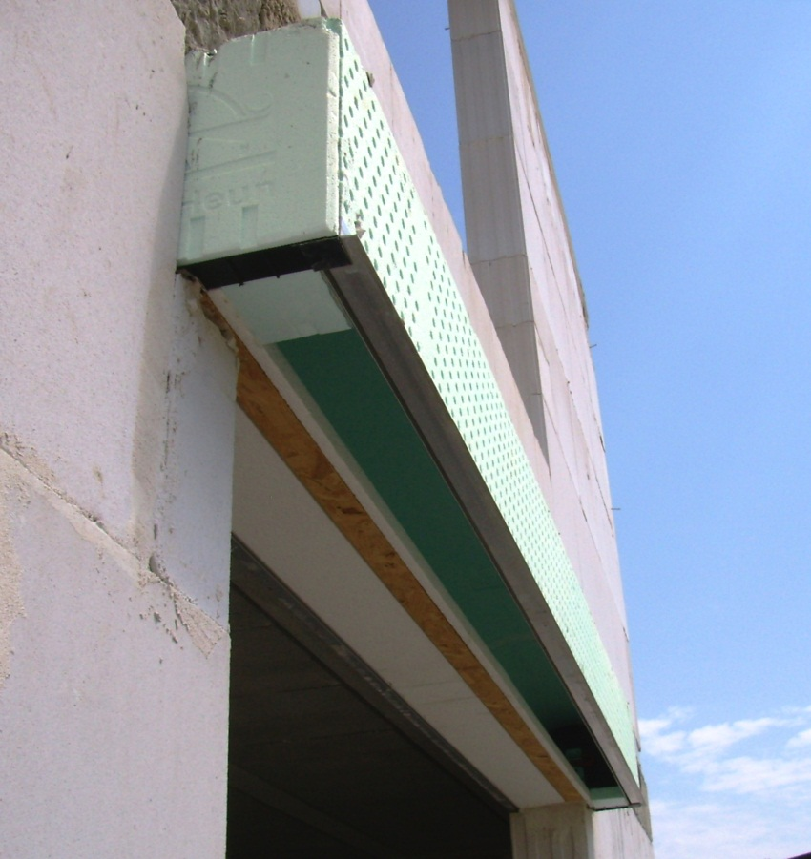
Tepelná ochrana – detail zastínění
Stránka 36
Vápenopískové zdicí prvky VAPIS

Slide 37
Zvukově izolační vlastnosti
ČSN 73 0532 Ochrana proti hluku v budovách a posuzování akustických vlastností stavebních výrobků – Požadavky
Vážená stavební neprůzvučnost R´w
R´_{w} = R_{w} – k₁
kde R_{w} = vážená neprůzvučnost (laboratorní)
k₁ = 2 dB u masivních zděných konstrukcí
k₁ = 2 až 5 dB u těžkých dělících konstrukcí ve skeletových stavbách
k₁ = 4 až 8 dB u lehkých dělících konstrukcí
Stránka 37
Vápenopískové zdicí prvky VAPIS

Slide 38
Zvukově izolační vlastnosti
Požadavky na zvukovou izolaci stěn mezi místnostmi v budovách
dle ČSN 73 0532 Ochrana proti hluku v budovách… – Požadavky (výtah):
Stránka 38
Vápenopískové zdicí prvky VAPIS

Slide 39
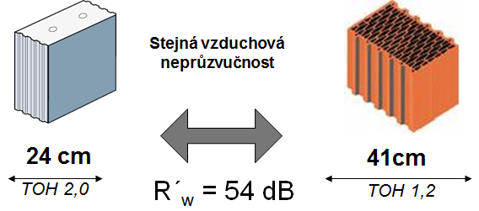
Zvukově izolační vlastnosti
Vážená stavební neprůzvučnost R´_{w} konstrukce [dB] vápenopískových zdicích prvků:
DIN 4109 Schallschutz im Hochbau (Protihluková ochrana u pozemních staveb), Beiblatt 1
Stránka 39
Vápenopískové zdicí prvky VAPIS

Slide 40
Zvukově izolační vlastnosti - srovnání
Stránka 40
Vápenopískové zdicí prvky VAPIS

Slide 41
Zvukově izolační vlastnosti
Vzduchová neprůzvučnost
Vážená stavební neprůzvučnost R´_{w} = R_{w} – k₁
Příčky uvnitř bytu
Řadové RD
Mezibytové stěny
2 x 17,5 cm
Stránka 41
Vápenopískové zdicí prvky VAPIS

Slide 42
Proto je možno:
zeštíhlit nosné zdivo a získat užitnou plochu
(cca 7% ve srovnání s jednovrstvými konstrukcemi)
celoplošným zateplením vytvořit konstrukci prostou tepelných mostů
(libovolný zateplovací kontaktní nebo větraný fasádní systém)
uspořit maltu a vnitřní omítky
(2 mm tenkovrstvá malta, 10 mm omítky)
zrychlit a zpřesnit zdění
(tenkovrstvá malta a systém pero-drážka bez nutnosti maltovat
styčné spáry)
To vše při zúžení konstrukční tloušťky zdiva a při splnění všech požadavků daných normami nebo potřebami:
- v bytových domech tl. 17,5 cm – 20,0 cm – 24,0 cm / 11,5 cm
- v rodinných domech tl. 17,5 cm / 11,5 cm
Stránka 42
Vápenopískové zdicí prvky VAPIS

Slide 43
Jedná se tedy o univerzální zdicí materiál pro:
zdivo nosné i nenosné
zdivo podomítkové i pohledové
zdivo obvodové i vnitřní
sklepy
ploty, krby, drobnou architekturu
bytové domy
rodinné domy
pasivní a nízkoenergetické domy
občanskou vybavenost
administrativu
hotely, školy
objekty sociálních služeb
průmysl a zemědělství
Není stropní systém
Stránka 43
Vápenopískové zdicí prvky VAPIS

Slide 44
Postavení vápenopískového zdiva
Především v zemích střední a severozápadní Evropy získal tento materiál tradici a oblibu
V České republice – do roku 2000 pouze malé formáty (ploty, komíny, el. pilíře)
Stránka 44
Vápenopískové zdicí prvky VAPIS

Slide 45

HEIDELBERGER KALKSANDSTEIN
od roku 1971 součást
HeidelbergCement Group
11 vlastních závodů
7 dceřiných společností
Obrat 80 mio. EUR
300 zaměstnanců
Sídlo Durmersheim u Karlsruhe
Výroba Německo, Švýcarsko
Prodej:
Německo, Švýcarsko,
Česká rep.
Švédsko, Polsko, Holandsko
Kavelstorf
Demmin
Herzfelde
Drážďany
Dettelbach
Ludwigshafen
Babenhausen
Kronau
Durmersheim
Emmsingen
Brugg
Stránka 45
Vápenopískové zdicí prvky VAPIS

Slide 46
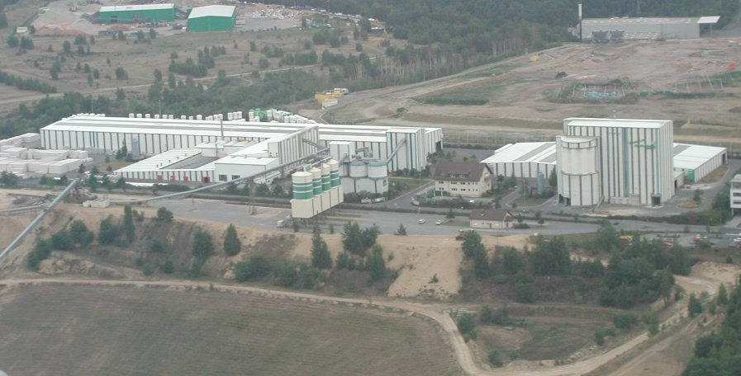
Výroba – závod Drážďany
Do provozu uveden 1993
Investice na „zelené louce“
Jeden z nejmodernějších závodů v Německu
Stránka 46
Vápenopískové zdicí prvky VAPIS

Slide 47
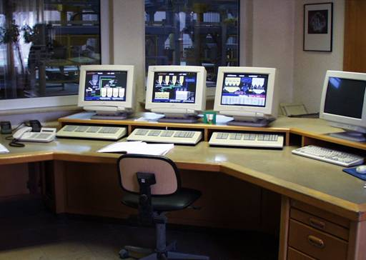
Výroba – závod Drážďany
Řízení celého provozu z jednoho místa – velín – 15 dělnických zaměstnanců
Stránka 47
Vápenopískové zdicí prvky VAPIS

Slide 48
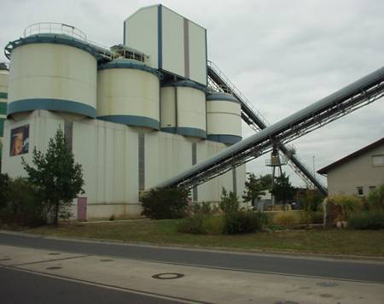
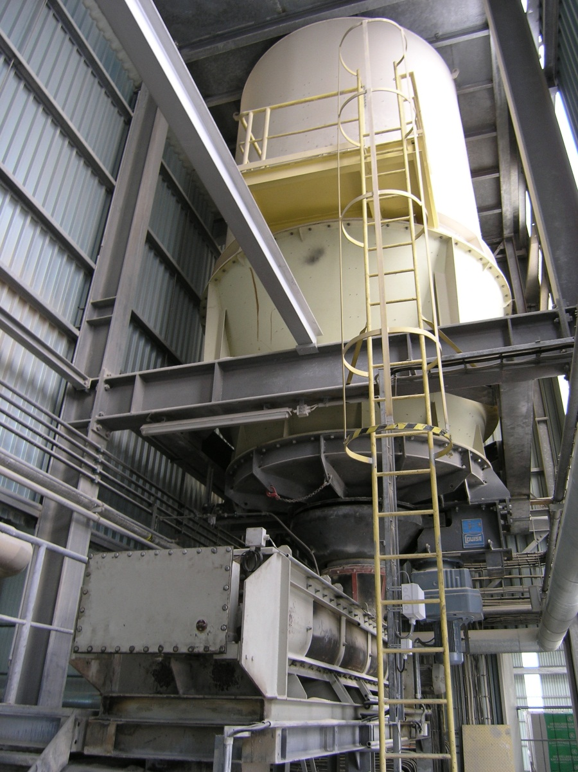
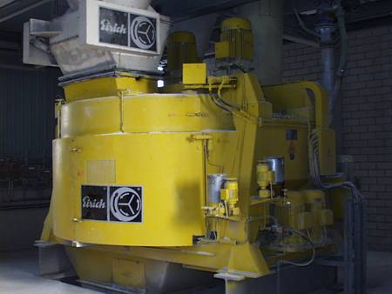
Výroba – závod Drážďany
1) Denní sila - písek
1) Záměs suché směsi - 1 ks
2) Reaktor s domícháváním – 3 ks
Stránka 48
Vápenopískové zdicí prvky VAPIS

Slide 49
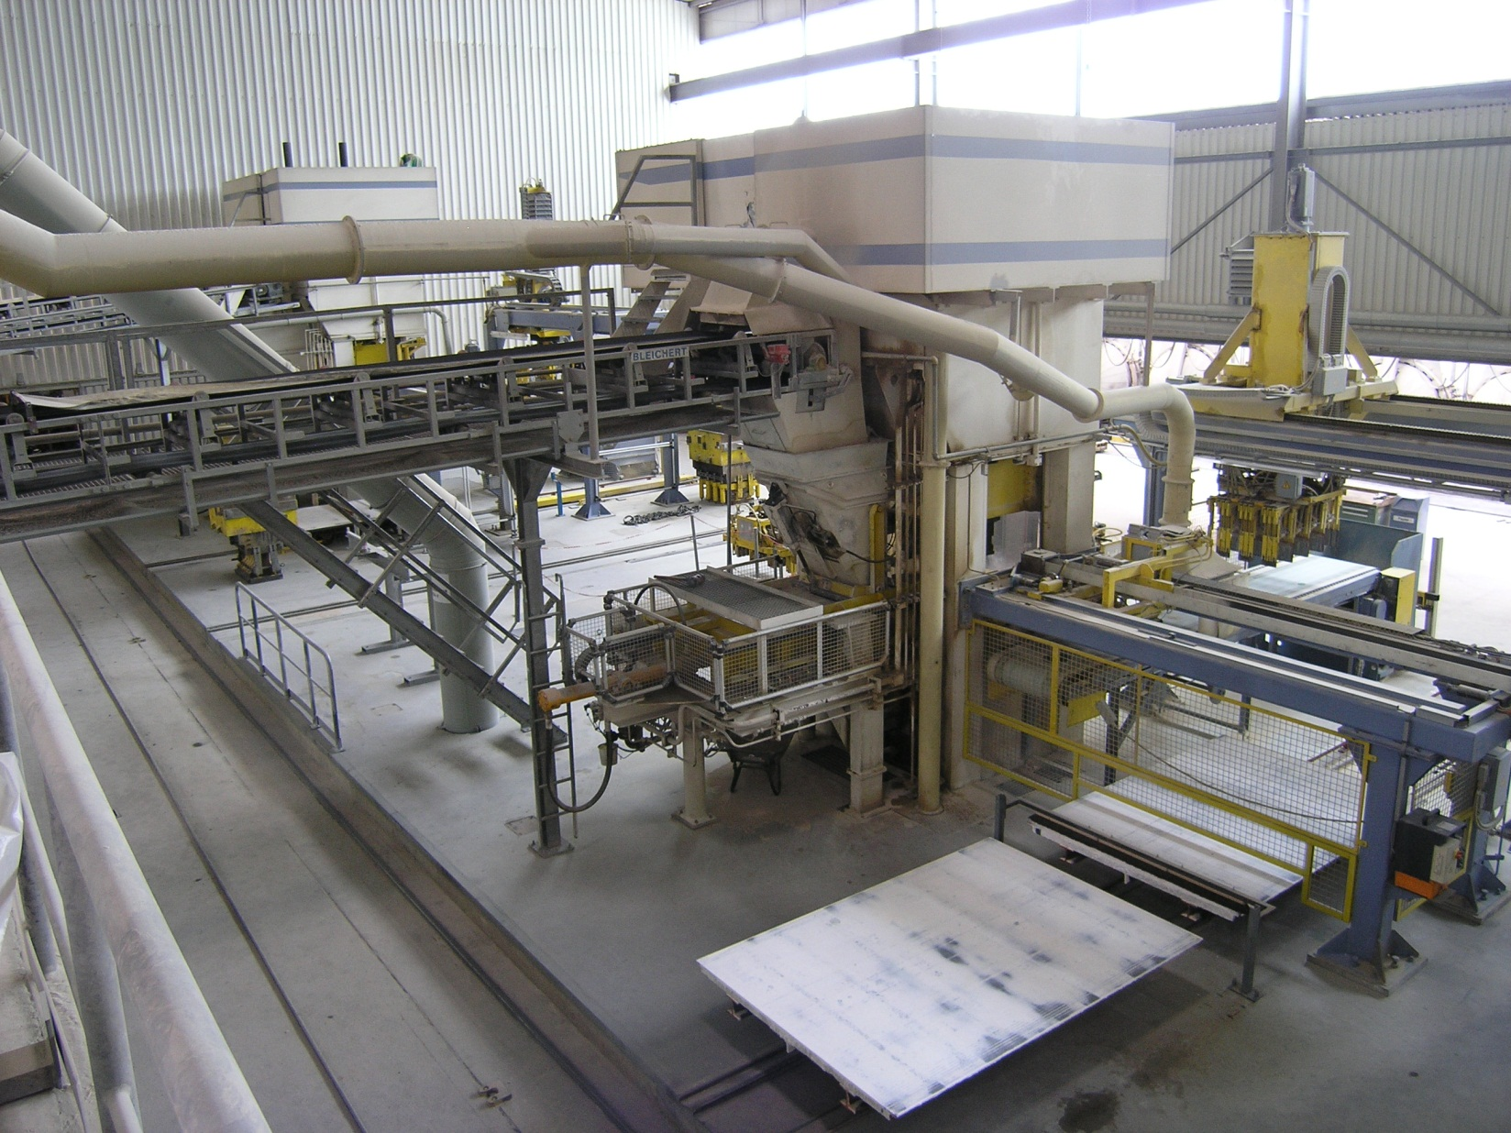
Výroba – závod Drážďany
3) Lisy na surové výlisky – 5 lisů
Stránka 49
Vápenopískové zdicí prvky VAPIS

Slide 50
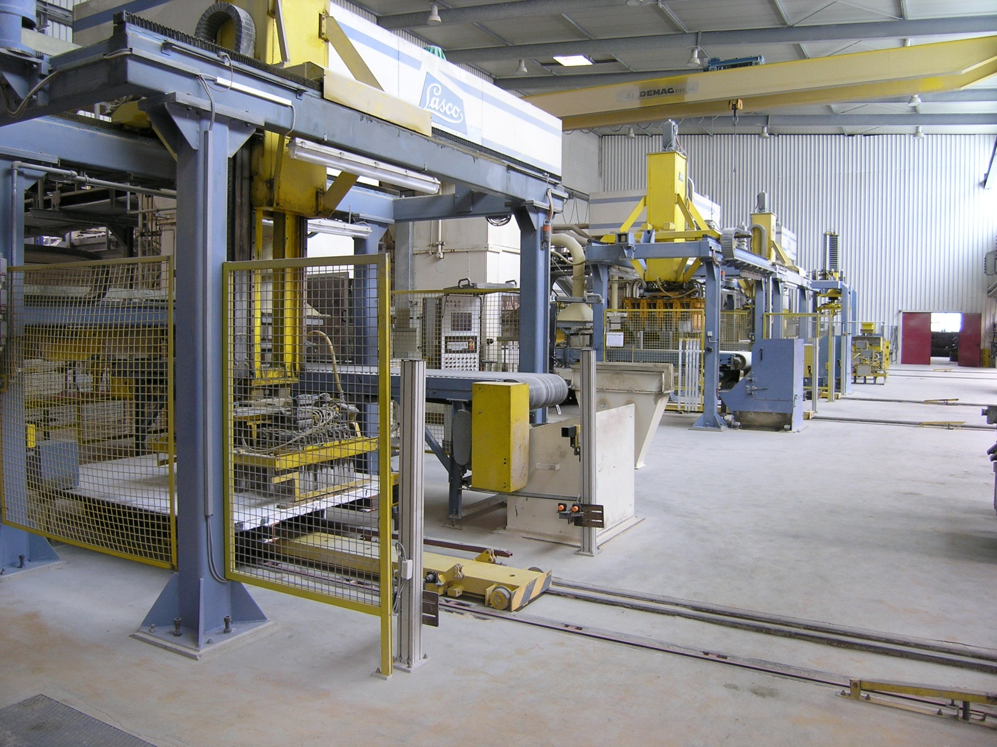
Výroba – závod Drážďany
3) Lisy na surové výlisky – 5 lisů
Stránka 50
Vápenopískové zdicí prvky VAPIS

Slide 51
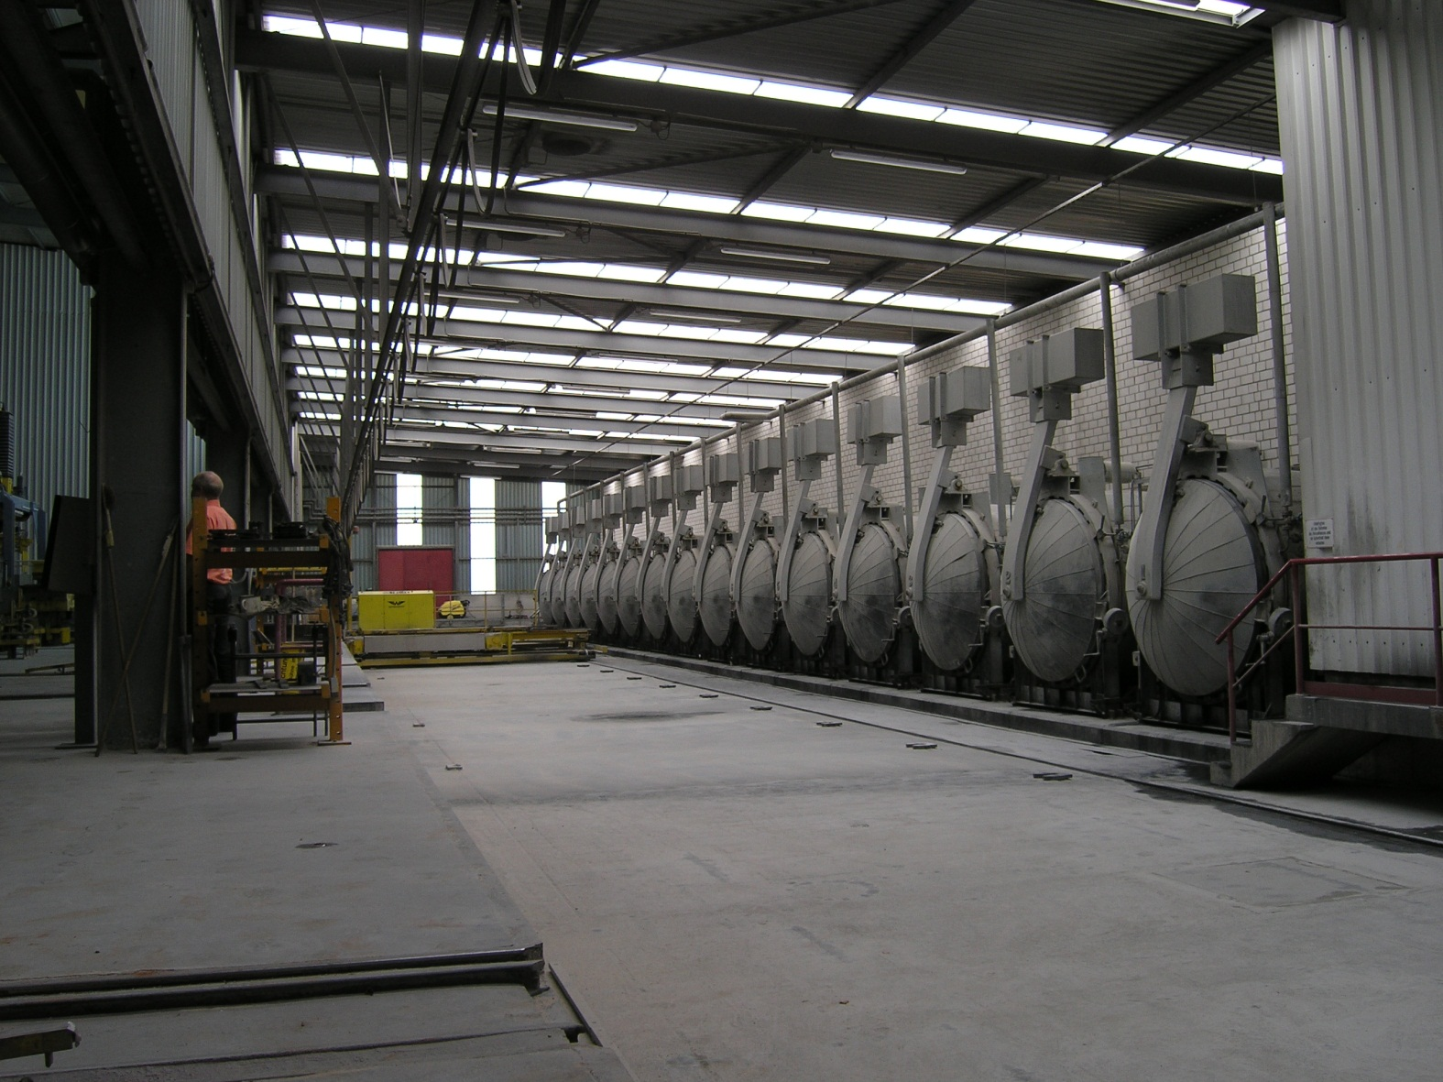
Výroba – závod Drážďany
4) Autoklávy, vytvrzování bloků
Stránka 51
Vápenopískové zdicí prvky VAPIS

Slide 52
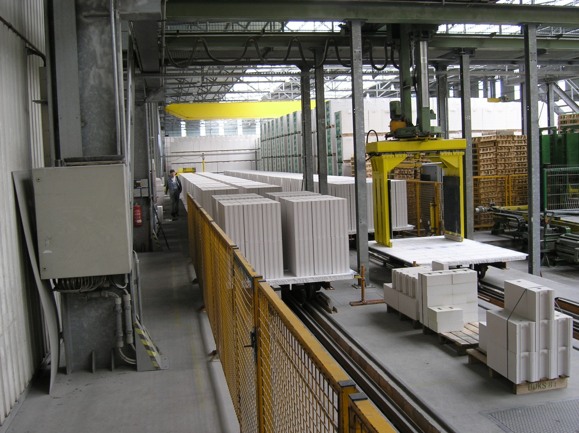
Výroba – závod Drážďany
5) Balení, paletizace
Stránka 52
Vápenopískové zdicí prvky VAPIS

Slide 53
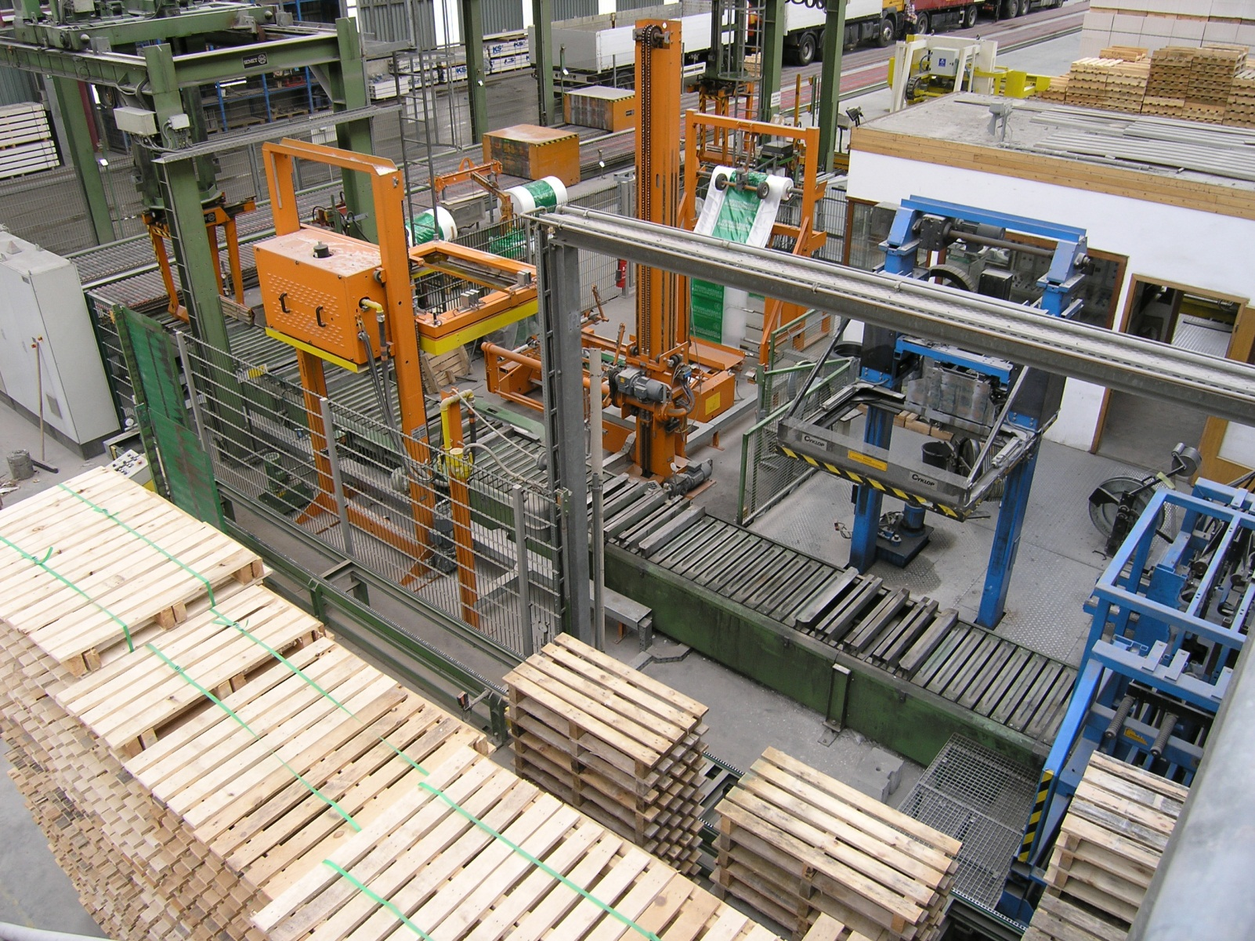
Výroba – závod Drážďany
5) Balení, paletizace
Stránka 53
Vápenopískové zdicí prvky VAPIS

Slide 54
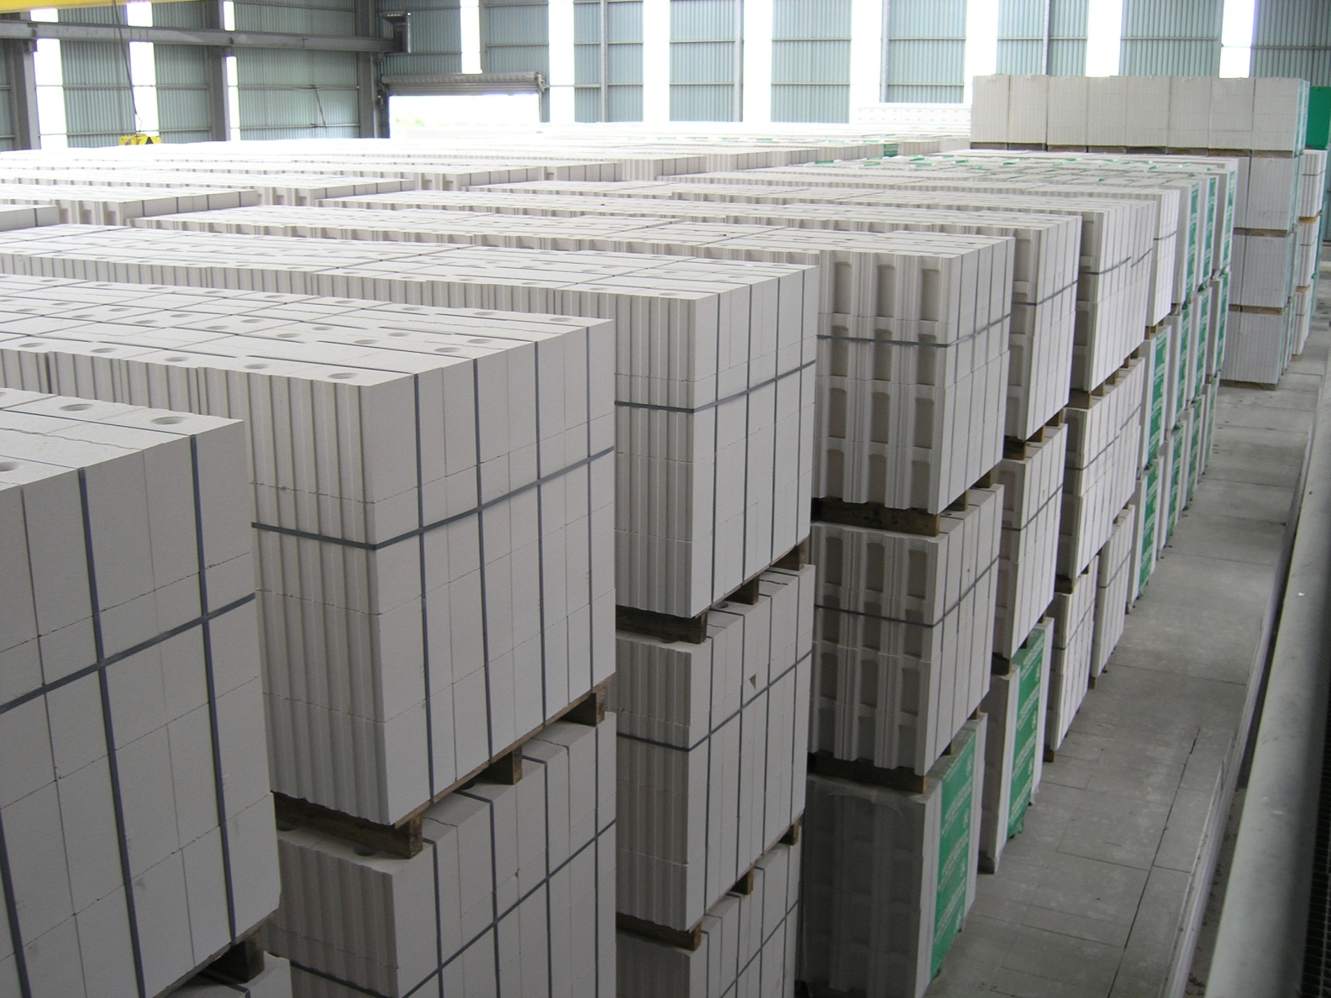
Výroba – závod Drážďany
6) Expediční hala
Stránka 54
Vápenopískové zdicí prvky VAPIS

Slide 55
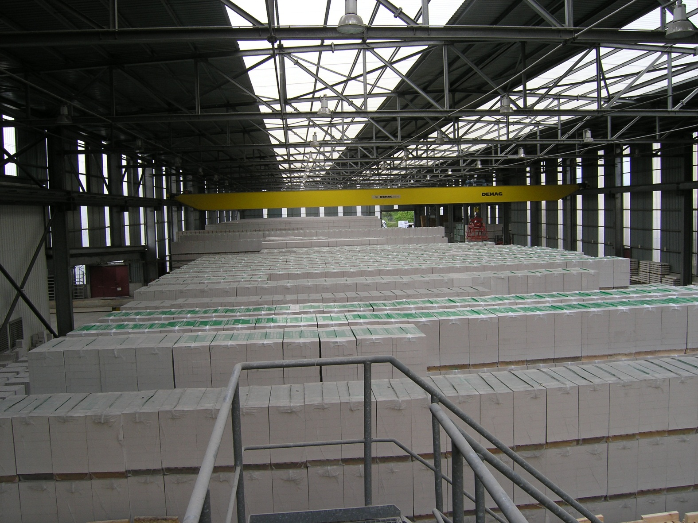
Výroba – závod Drážďany
6) Expediční hala
Stránka 55
Vápenopískové zdicí prvky VAPIS

Slide 56
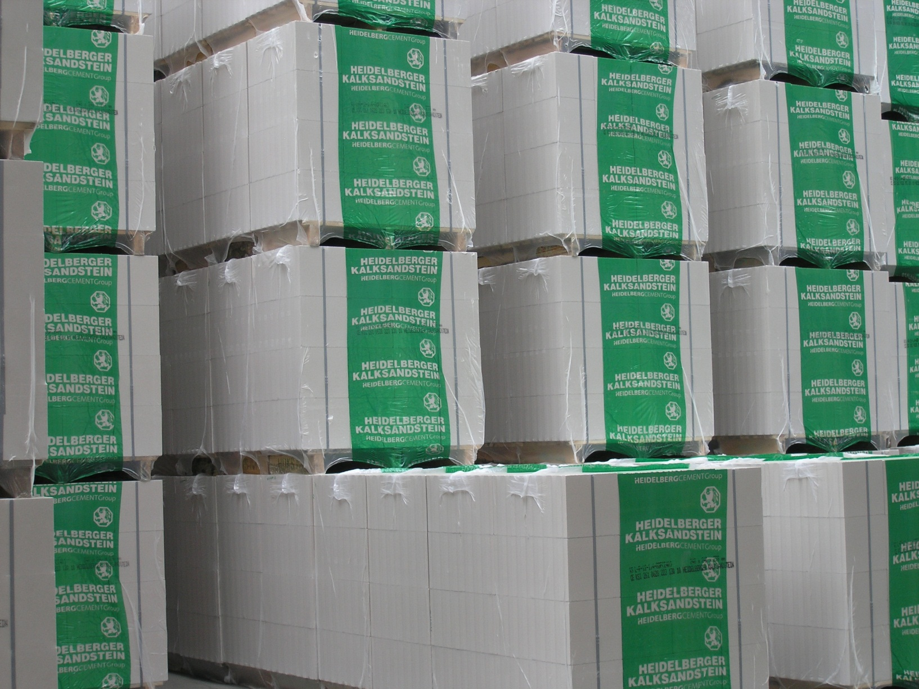
Výroba – závod Drážďany
6) Expediční hala
Stránka 56
Vápenopískové zdicí prvky VAPIS

Slide 57







Vápenopísek v ČR
Stránka 57
Vápenopískové zdicí prvky VAPIS

Slide 58
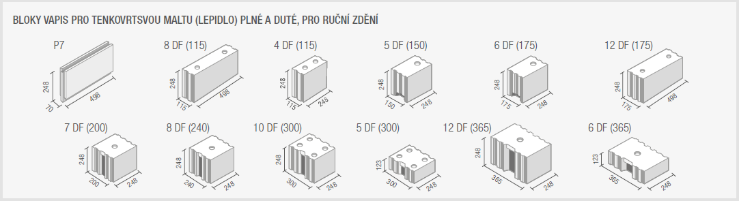
Sortiment VAPIS
A) Systém bloků VAPIS pro ruční zdění – tenkovrstvá malta
Tloušťky zdiva [mm]:
70
115
150
175
200
240
300
365
8 různých tlouštěk zdiva
4 třídy pevnosti 10 / 15 / 20 / 25 MPa
4 třídy objemové hmotnosti 1,4 – 1,6 – 1,8 – 2,0 t/m³
Vše do tenkovrstvé malty 2mm
Rastr 125 mm
Stránka 58
Vápenopískové zdicí prvky VAPIS

Slide 59
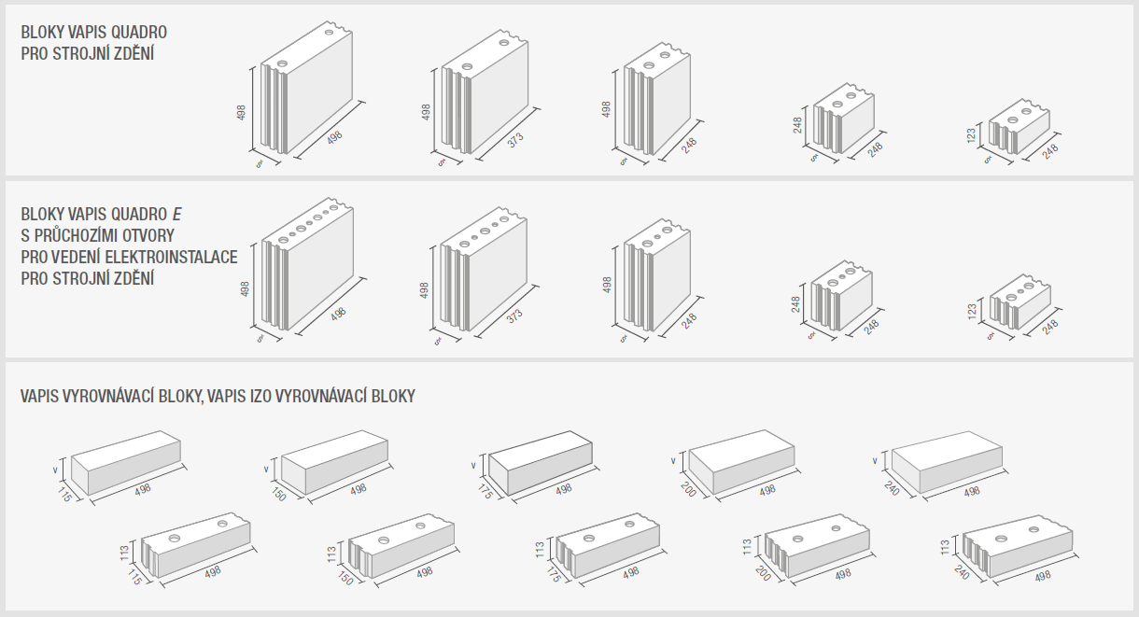
Sortiment VAPIS
B) VAPIS QUADRO / QUADRO-E pro strojní zdění – tenkovrstvá malta
Tloušťky zdiva [mm]:
115
150
175
200
7 různých tlouštěk zdiva
třída pevnosti 20 resp. 25 MPa
2 třídy objemové hmotnosti 1,8 nebo 2,0 t/m³
240
300 – jen Quadro
365 – jen Quadro
Vše do tenkovrstvé malty 2mm
Rastr 125 mm
Stránka 59
Vápenopískové zdicí prvky VAPIS

Slide 60
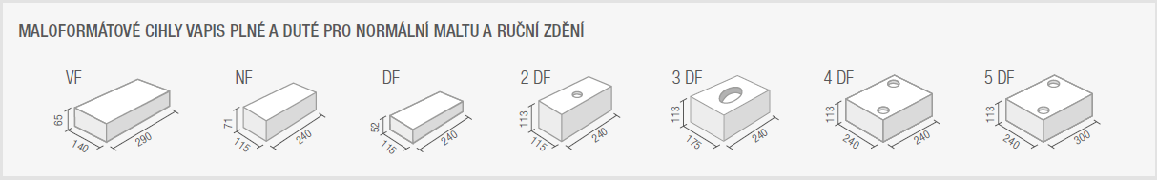
Sortiment VAPIS
C) Maloformátové cihly VAPIS, pohledové zdivo – normální malta
5 různých tlouštěk zdiva
4 třídy pevnosti 10 - 15 - 20 - 25 MPa
4 třídy objemové hmotnosti 1,4 – 1,6 – 1,8 – 2,0 t/m³
Tloušťky zdiva [mm]:
115
140
175
240
300
Vše do normální malty
vodorovná spára 12 mm
svislá spára 10 mm
Rastr 125 mm
Stránka 60
Vápenopískové zdicí prvky VAPIS

Slide 61
Sortiment VAPIS
D) Příslušenství VAPIS, doplňky
věncovky, překlady, malta
dávkovače malty, minijeřáby, kotvy,
schůdky, štípačky, ukládací pomůcky
vratné atypické palety
Stránka 61
Vápenopískové zdicí prvky VAPIS

Slide 62
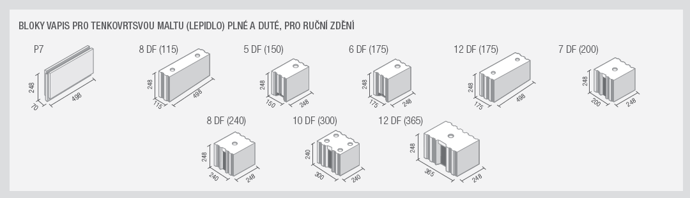
Bloky VAPIS pro ruční zdění
– tenkovrstvá malta
Zpracování a použití
Tloušťky zdiva [mm] :
70 – 115 – 150 – 175 – 200 – 240 – 300 – 365
Vše do tenkovrstvé malty 2mm
Rastr 125 mm
Stránka 62
Vápenopískové zdicí prvky VAPIS

Slide 63
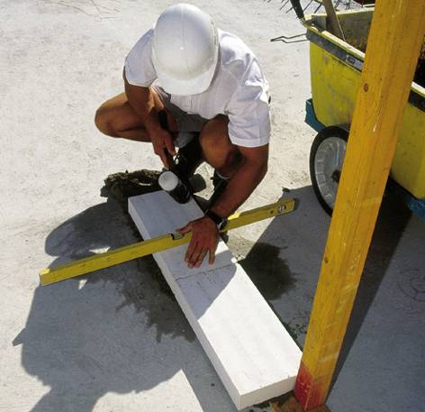
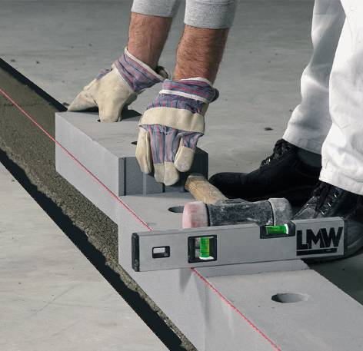
Bloky VAPIS pro ruční zdění
– zpracování zdiva
Rovný podklad – základ úspěchu
Možno použít vyrovnávací bloky…
…i IZO vyrovnávací bloky k redukci
tepelných mostů
Stránka 63
Vápenopískové zdicí prvky VAPIS

Slide 64
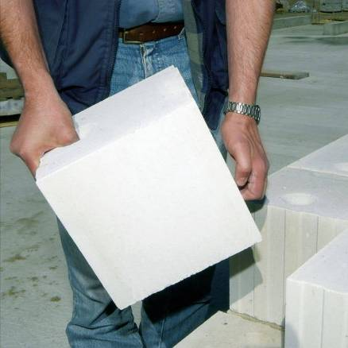
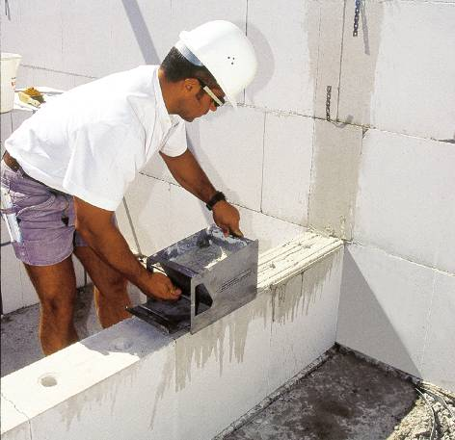
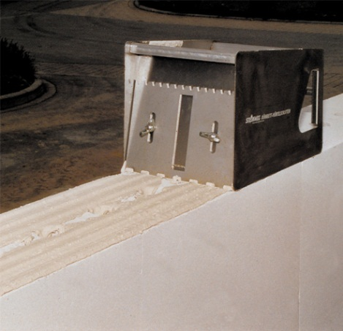
Bloky VAPIS pro ruční zdění – zpracování zdiva
tenkovrstvá malta 2 mm
úspora malty
minimalizace přísunu vody do
objektu
ergonomické úchopy, snadná práce
zrychlení práce
čisté zdění
Nanášení malty podavačem
Stránka 64
Vápenopískové zdicí prvky VAPIS

Slide 65


Bloky VAPIS pro ruční zdění – zpracování zdiva
Systém ukládání bloků pomocí pero-drážky
jisté usazení
jednoduchá manipulace
pomáhá zabezpečit rovinnost zdiva
netřeba vyplňovat maltou
systémové nosné překlady
výška 123 mm
Stránka 65
Vápenopískové zdicí prvky VAPIS

Slide 66


Bloky VAPIS pro ruční zdění – zpracování zdiva
Technika „tupého spoje“
spoj nosné a nenosné zdi
není nutné provazovat
použití ploché nerez kotvy
vymaltování styčné spáry
přiložení a usazení bloku
Stránka 66
Vápenopískové zdicí prvky VAPIS

Slide 67



Bloky VAPIS pro ruční zdění – zpracování zdiva
Drážkování, vrtání, dělení
Fto: Hilti
Frézování drážek
Dělení bloků
Foto: Hilti
Vrtání zásuvek
Stránka 67
Vápenopískové zdicí prvky VAPIS

Slide 68

Bloky VAPIS pro ruční zdění – zpracování zdiva
Omítání / pohledové zdivo
jednovrstvá omítka
5 - 10 mm
ruční / strojní omítky
nejlepší = sádrové nebo
vápenno-sádrové omítky
Pohledové zdivo
požadavky na kvalitu –
pohledové cihly
není nutno omítat – sklepní
prostory, postačí nátěr
Stránka 68
Vápenopískové zdicí prvky VAPIS

Slide 69


VAPIS QUADRO / QUADRO-E pro strojní zdění
Zpracování a použití
Tloušťky zdiva [mm] :
115 – 150 – 175 – 200 – 240 / 300 – 365
Rastr 125 mm
Stránka 69
Vápenopískové zdicí prvky VAPIS

Slide 70
VAPIS QUADRO / QUADRO-E pro strojní zdění
je zdící systém využívající mechanizace (minijeřábu) za účelem zrychlení zdění spočívající v ukládání velkoformátových vápenopískových bloků VAPIS QUADRO, přičemž vlastnosti vápenopískového zdiva zůstávají zachovány
je optimalizován pro systém zdění jedním mužem s pomocí minijeřábu – zedník ovládá minijeřáb řídící jednotkou, která je umístěna přímo na uchopovací hlavici. Uchopovací hlavice slouží pro rychlé a bezpečné uchopení všech bloků ze systému VAPIS QUADRO
v jednom pracovním kroku jsou pokládány většinou 2 bloky současně (0,5 m²), tato operace sama trvá ca. 30 sekund
všechny bloky jsou pokládány do maltového lože 2 mm z tenkovrstvé malty
to znamená vysoký pracovní výkon při velmi malém fyzickém zatížení zedníka
Stránka 70
Vápenopískové zdicí prvky VAPIS

Slide 71
VAPIS QUADRO / QUADRO-E pro strojní zdění
čelní strany bloků se systémem pero – drážka umožňují rychlé a přesné uložení bloků, bez nutnosti vyplňovat svislé spáry maltou
díky příslušenství – flexibilním zdícím schůdkům 1,25 m – odpadá nutnost stavby lešení
pro bezchybné zhotovení zdiva je nutná vyrovnávací vrstva, pro její snadné zhotovení jsou k dispozici vyrovnávací cihly o výškách 5 / 7 / 10 / 12,5 cm
výrazným prvkem zrychlení stavby je optimalizace zdiva v programu QUADROplan – zhotovení kladečských listů na základě projektové dokumentace - již ve fázi přípravy stavby
možnost optimalizace zdiva omezuje výskyt operativních chyb v průběhu zdění a umožňuje je odkrývat a cíleně jim přecházet.
Stránka 71
Vápenopískové zdicí prvky VAPIS

Slide 72


VAPIS QUADRO / QUADRO-E pro strojní zdění
Minijeřáb a uchopovací zařízení
s řídící jednotkou
Stránka 72
Vápenopískové zdicí prvky VAPIS

Slide 73


VAPIS QUADRO / QUADRO-E pro strojní zdění
Minijeřáb je na stavbu dopravován ve složeném stavu
Uvedení do provozní polohy trvá
ca. 2 minuty
Stránka 73
Vápenopískové zdicí prvky VAPIS

Slide 74


VAPIS QUADRO / QUADRO-E pro strojní zdění
Uvedení do provozní polohy trvá
ca. 2 minuty
Stránka 74
Vápenopískové zdicí prvky VAPIS

Slide 75

VAPIS QUADRO / QUADRO-E pro strojní zdění
Provozní poloha minijeřábu
Stránka 75
Vápenopískové zdicí prvky VAPIS

Slide 76






VAPIS QUADRO / QUADRO-E pro strojní zdění
Základní formáty: d š v
1 / 1 498 d 498
3 / 4 373 d 498
1 / 2 248 d 498
1 / 4 248 d 248
1 / 8 248 d 123
K5 498 d 50
  K7 70
K10 100
K12 123
K15 / K37 150 / 373
Rastr 125 mm
Vyrovnávací bloky:
Stránka 76
Vápenopískové zdicí prvky VAPIS

Slide 77

VAPIS QUADRO / QUADRO-E pro strojní zdění
… perfektně rovná zeď s minimem spár
Stránka 77
Vápenopískové zdicí prvky VAPIS

Slide 78

Směrná pracnost zdění - VAPIS QUADRO
Směrná pracnost zdění:
0,25 hod./m² = 4 m²/hod.
Výňatek týkající se systému QUADRO z časové normy Směrné pracnosti zdění malo- a velkoformátových vápenopískových zdících prvků, vydání 2004,
Institut für Zeitwirtschaft und Betriebsberatung Bau, Neu-Isenburg
V směrné pracnosti jsou započítány:
příprava a doprava malty a bloků, příprava zdících schůdků
zhotovení patní vrstvy zdi
vybírání bloků na základě spárořezu, nanášení malty
transport bloků na pracovišti
ukládání bloků, případné řezání bloků
manipulace se zdícími schůdky
průběžné udržování pořádku na pracovišti
pracovní přestávky
Stránka 78
Vápenopískové zdicí prvky VAPIS

Slide 79

VAPIS QUADRO a QUADRO-E – optimalizace zdiva
Stránka 79
Vápenopískové zdicí prvky VAPIS

Slide 80
VAPIS QUADRO a QUADRO-E – zpracování zdiva
Rovný podklad – základ úspěchu
Možno použít vyrovnávací bloky…
…i IZO vyrovnávací bloky k redukci
tepelných mostů
Stránka 80
Vápenopískové zdicí prvky VAPIS

Slide 81

VAPIS QUADRO a QUADRO-E – zpracování zdiva
Nanášení malty dávkovačem
Stránka 81
Vápenopískové zdicí prvky VAPIS

Slide 82


VAPIS QUADRO a QUADRO-E – zpracování zdiva
Pracuje stroj
usazování bloků minijeřábem
1 četa = 1 jeřáb + zedník + 1 pomocník
rychlost zdění 4m² za 1 hodinu
možnost optimalizace zdiva
úspora malty, omítek
Foto: Steinweg-Böker
Stránka 82
Vápenopískové zdicí prvky VAPIS

Slide 83
VAPIS QUADRO a QUADRO-E – zpracování zdiva
Technika „tupého spoje“
spoj nosné a nenosné zdi
není nutné provazovat
použití ploché nerez kotvy
vymaltování styčné spáry
přiložení a usazení bloku
Stránka 83
Vápenopískové zdicí prvky VAPIS

Slide 84
VAPIS QUADRO a QUADRO-E – zpracování zdiva
Vrtání, dělení
Fto: Hilti
Frézování drážek
Dělení bloků
Foto: Hilti
Vrtání zásuvek
Stránka 84
Vápenopískové zdicí prvky VAPIS

Slide 85
VAPIS QUADRO a QUADRO-E – zpracování zdiva
Omítání / pohledové zdivo
jednovrstvá omítka
5 - 10 mm
ruční / strojní omítky
nejlepší = sádrové nebo
vápeno-sádrové omítky
Pohledové zdivo
požadavky na kvalitu –
pohledové cihly
není nutno omítat – sklepní
prostory, postačí nátěr
Stránka 85
Vápenopískové zdicí prvky VAPIS

Slide 86

VAPIS QUADRO - Bytový dům Beroun
Nízkoenergetický bytový dům Beroun, Košťálkova ul.
Stránka 86
Vápenopískové zdicí prvky VAPIS

Slide 87
VAPIS QUADRO - Bytový dům Beroun
Popis:
nízkoenergetický bytový dům, bytové jednotky určeny k prodeji;
záměr developera – maximalizovat využití zastavěné plochy, maximalizovat zisky užitné plochy;
7 podlaží;
1. a 2. podzemní podlaží železobeton (statika v podloží);
1. až 5. nadzemní podlaží vápenopískové zdivo;
Systém VAPIS QUADRO, objemová hmotnost 2000 kg/m³, pevnost 25 MPa, strojní zdění;
Nosné zdivo tl. 20 cm a 24 cm;
Příčky 11,5 cm;
2 minijeřáby, 2 čety po 2 pracovnících, 2 pomocní dělníci, jeřábník;
Zdění zahájeno 20. 08. 2010;
Zdění ukončeno 28. 10. 2010;
Stránka 87
Vápenopískové zdicí prvky VAPIS

Slide 88

BD Beroun, časosběrné video
Stránka 88
Vápenopískové zdicí prvky VAPIS

Slide 89

BD Beroun, stav: 20. 8. 2010
Stránka 89
Vápenopískové zdicí prvky VAPIS

Slide 90

BD Beroun, stav: 25. 8. 2010
Stránka 90
Vápenopískové zdicí prvky VAPIS

Slide 91

BD Beroun, stav: 31. 8. 2010
Stránka 91
Vápenopískové zdicí prvky VAPIS

Slide 92

BD Beroun, stav: 10. 9. 2010
Stránka 92
Vápenopískové zdicí prvky VAPIS

Slide 93

BD Beroun, stav: 20. 9. 2010
Stránka 93
Vápenopískové zdicí prvky VAPIS

Slide 94

BD Beroun, stav: 30. 9. 2010
Stránka 94
Vápenopískové zdicí prvky VAPIS

Slide 95

BD Beroun, stav: 10. 10. 2010
Stránka 95
Vápenopískové zdicí prvky VAPIS

Slide 96

BD Beroun, stav: 20. 10. 2010
Stránka 96
Vápenopískové zdicí prvky VAPIS

Slide 97

BD Beroun, stav: 31. 10. 2010
Stránka 97
Vápenopískové zdicí prvky VAPIS

Slide 98

BD Beroun, stav: 01. 12. 2010
Stránka 98
Vápenopískové zdicí prvky VAPIS

Slide 99
BD Beroun, stav: hotovo
Nízkoenergetický bytový dům Beroun
Stránka 99
Vápenopískové zdicí prvky VAPIS

Slide 100

BD Beroun, stav: hotovo
Nízkoenergetický bytový dům Beroun
Stránka 100
Vápenopískové zdicí prvky VAPIS

Slide 101

BD Beroun, stav: hotovo
Nízkoenergetický bytový dům Beroun
Stránka 101
Vápenopískové zdicí prvky VAPIS

Slide 102

BD Beroun, stav: hotovo
Nízkoenergetický bytový dům Beroun
Stránka 102
Vápenopískové zdicí prvky VAPIS

Slide 103



Naše reference Česká republika
Developerský komplex 27
nízkoenergetických domů
Nový Sedlec
Nízkoenergetický bytový dům Beroun
Pasivní bytový dům „Vila pod Altánem“
Praha – Strašnice
Stránka 103
Vápenopískové zdicí prvky VAPIS

Slide 104



Naše reference Česká republika
Developerský komplex bytových domů „Zahrada“ Lysá n. Labem
Komplex nízkoenergetických
bytových domů
Praha – Horní Počernice
Nízkoenergetický bytový dům Uhříněves
Stránka 104
Vápenopískové zdicí prvky VAPIS

Slide 105



Naše reference Česká republika
Vila Augustus Praha - Strašnice
Obytný dům Praha - Prosek
Obytný dům Praha – Štěrboholy
Stránka 105
Vápenopískové zdicí prvky VAPIS

Slide 106



Naše reference Česká republika
Bytový dům Mariánské Lázně
Obytný soubor
Za Panskou Stodolou
Obytný soubor Ecocity Malešice
Stránka 106
Vápenopískové zdicí prvky VAPIS

Slide 107



Naše reference Česká republika
Obytný
areál
Park
Hloubětín
Řadové rodinné domy
Štěrboholy
Stránka 107
Vápenopískové zdicí prvky VAPIS

Slide 108


Naše reference Česká republika
Obytný areál Drahelčice
řadové rodinné domy
Obytný areál Drahelčice
rodinné domy
Stránka 108
Vápenopískové zdicí prvky VAPIS

Slide 109



Naše reference Česká republika
Kaufland Praha – Vypich, centrála
administrativní část
Kaufland Praha – Vypich
obchodní část
Hala Maxit, Králův Dvůr
Stránka 109
Vápenopískové zdicí prvky VAPIS

Slide 110



Naše reference Česká republika
Bytový dům Nad Přehradou, Praha
Areál pasivních bytových domů Ecocity Malešice
Pasivní bytové domy Park Hloubětín, Praha
Stránka 110
Vápenopískové zdicí prvky VAPIS

Slide 111



Naše reference Česká republika
Pasivní vily Diamantica, Praha
Prosek Park
Praha - Prosek
Obytné domy Za Panskou Stodolou, Praha - Čakovice
Stránka 111
Vápenopískové zdicí prvky VAPIS

Slide 112



Naše reference Česká republika
Britská Čtvrť, Praha
Polyfunkční centrum U Dubu
Pasivní řadové RD
Západní město IV.A, Praha 5
Stránka 112
Vápenopískové zdicí prvky VAPIS

Slide 113



Naše reference Česká republika
BD Mariánské Lázně
ELI Centrum, Horní Břežany
Obytný soubor na Máchovně,
Beroun
Stránka 113
Vápenopískové zdicí prvky VAPIS

Slide 114



Naše reference Česká republika
Areál BD Zahrady nad Rokytkou, Praha
TOP Rezidence
Šárecké údolí,
Praha 6
ŘD Praha - Vestec
Stránka 114
Vápenopískové zdicí prvky VAPIS

Slide 115




Děkujeme za pozornost
  VAPIS stavební hmoty s.r.o.
  Beroun-Město 660
  266 01 Beroun
  Tel.: 311 644 705
  Fax: 311 644 706
  E-mail: info@vapis-sh.cz
  www.vapis-sh.cz
… a její tým:
  Ing. Jiří Kux
  Jednatel
  Tel. 602 523 068
  Mail jiri.kux@vapis-sh.cz
  Simona Hanzálková
  Obchodní zástupce
  Tel. 702 211 558
  Mail simona.hanzalkova@vapis-sh.cz
  Ing. Martin Suchý
  Technické poradenství
  Tel. 602 662 361
  Mail martin.suchy@vapis-sh.cz
  Jana Šebová
  Logistika, vnitřní služba
  Tel. 724 586 622
  Mail jana.sebova@vapis-sh.cz
Stránka 115
Vápenopískové zdicí prvky VAPIS

